Slide 1


Etkin İnsan Kaynağı Yönetimi
Çalışan Deneyimi
Oturumu
Konuk Departman ÖİDB
07.04.2021
İstanbul – B1-1
İnsan Kaynakları Başkanlığı

Slide 2
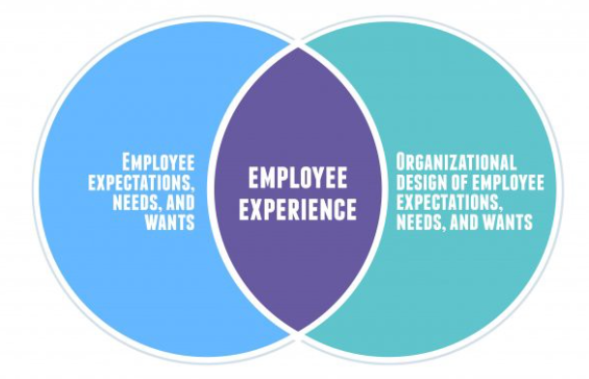
Etkin İnsan Kaynağı Yönetimi
Çalışan deneyimi, bir kuruluşta görev süreleri boyunca insanların karşılaştıkları ve gözlemledikleri şeyleri içerir.
İnsan Kaynakları Başkanlığı

Slide 3


Etkin İnsan Kaynağı Yönetimi
İnsan Kaynakları Başkanlığı

Slide 4
Etkin İnsan Kaynağı Yönetimi
Dinleyin
Açık İletişim
Destekleyin
Donatın
Alan Oluşturun
Temas Edin
İnsan Kaynakları Başkanlığı

Slide 5
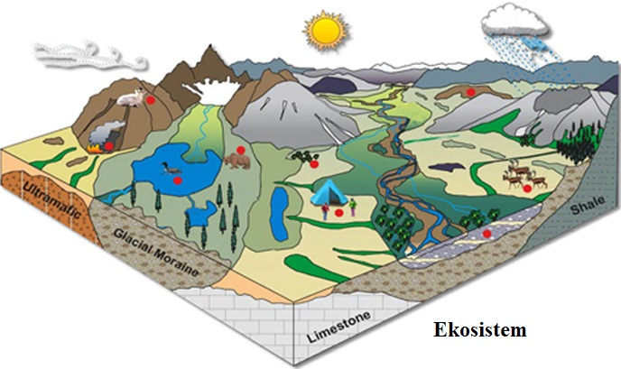
Etkin İnsan Kaynağı Yönetimi
Herkesin bir arada bulunduğu toplantılar oluşturup, ortak hedefler koymak….
İnsan Kaynakları Başkanlığı

Slide 6
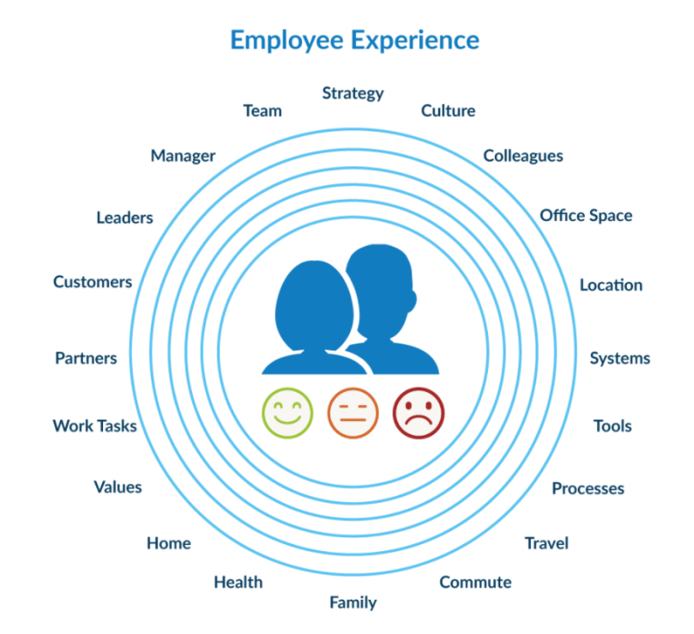
Etkin İnsan Kaynağı Yönetimi – Sonuç Raporu
Çalışan deneyimi oturumu
Ölçmeden Yönetemezsin
Takım Çalışması
Liderlik
Etkiyi Arttır
Etkiyi Arttır
Çalışan
Memnuniyeti
Müşteri
İnsan Kaynakları Başkanlığı

Slide 7
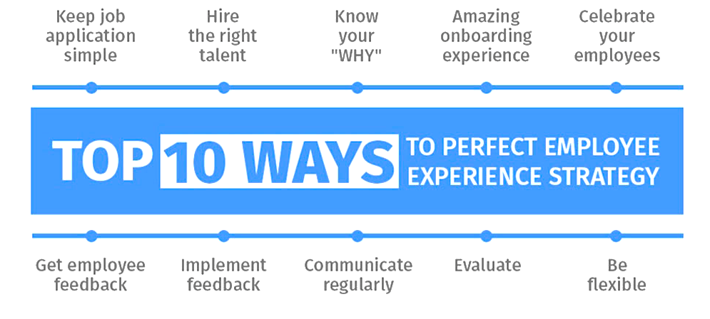
Etkin İnsan Kaynağı Yönetimi – Uygulamalar ve Gelişim Planı
https://www.questionpro.com/blog/employee-experience-strategy/
Sinerji Oturumu (Atölye)
İçsel Motivasyon (Öğrenen Organizasyon)
Zor İnsanlarla Baş Edebilme (Eğitim)
Zaman Yönetimi (Eğitim)
Veri İle Çalışabilmek (Öğrenen Organizasyon)
İnsan Kaynakları
Lider
İnsan Kaynakları Başkanlığı

Slide 8
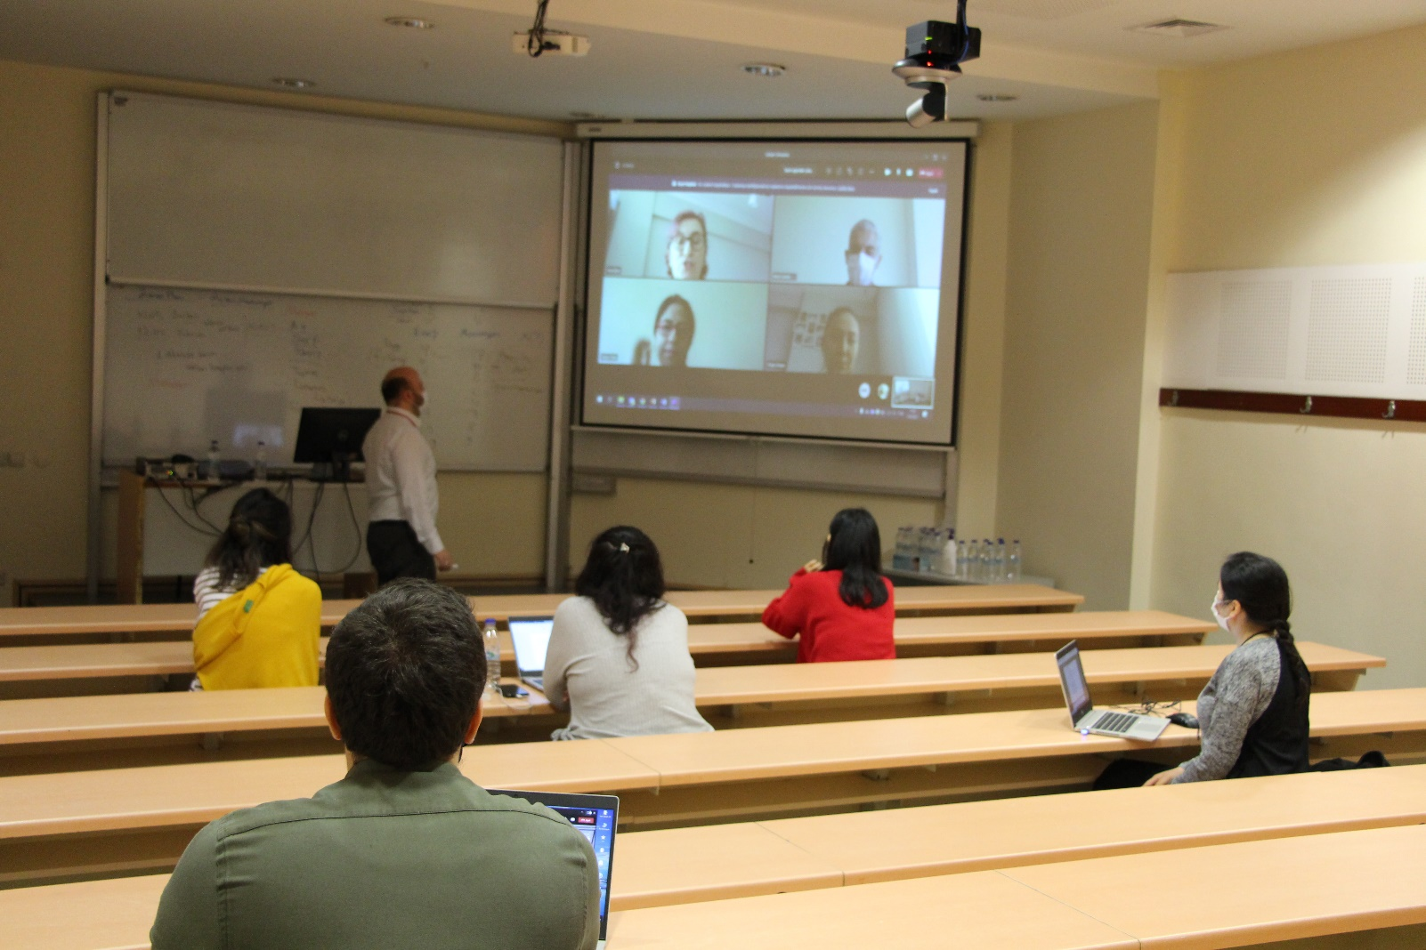
Etkin İnsan Kaynağı Yönetimi – Uygulamalar ve Gelişim Planı
İnsan Kaynakları Başkanlığı

Slide 9
Etkin İnsan Kaynağı Yönetimi
Nasıl iş yapıyoruz?
https://www.youtube.com/watch?v=7ReTClsV_ho
Çalışan Deneyimi?
https://www.youtube.com/watch?v=PYJ22-YYNW8
Taklit Öldürür
https://www.youtube.com/watch?v=5BvrT-hW6uc
Liderlik Anları
https://www.youtube.com/watch?v=X72auMYiduY
İnsan Kaynakları Başkanlığı

